Slide 1
4.2 死锁
4.2.1 死锁的概念
4.2.2 产生死锁的四个必要条件
4.2.3 死锁的预防和避免
4.2.4 死锁的检测和解除

Slide 2
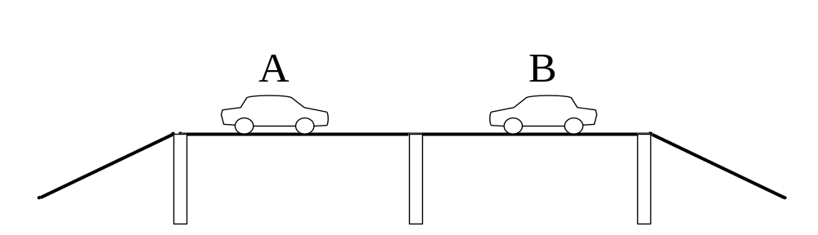
4.2.1 死锁的概念
例1：两辆车过单车道桥的僵局：

Slide 3
例2. 竞争外部设备。设系统中有打印机、扫描仪各一台，进程A、B的申请如下：
进程
A
进程
B
请求
请求
占用
占用
打印机
扫描仪
阻塞
阻塞
死锁

Slide 4
操作系统中死锁的定义：
系统中多个进程因竞争资源而造成的一种僵局，若无外力作用，这些进程都将无法向前推进，则称这一组进程或系统此时发生了死锁。

Slide 5
操作系统中的死锁基于如下假定：
系统具有有限个进程和资源；
一个资源在任何时刻最多只为一个进程所占有；
如果一个进程在执行中提出的资源要求能够得到满足，那么它一定能在有限时间内运行结束；
一个进程结束时释放它所占有的全部资源

Slide 6
若干死锁的例子(1)
例１：设系统有打印机、读卡机各一台，被进程A和B共享。两个进程并发执行，按下列次序请求和释放资源：
进程推进顺序不当产生死锁
进程
A
进程
B
①
③
④
请求
②
请求
④
③
占用
①
②
占用
打印机
读卡机
阻塞
阻塞
死锁

Slide 7
若干死锁的例子(2)
例2：3个资源被3个进程共享，每个进程需要2个同类资源才能正常运行结束
进程竞争资源引起死锁

Slide 8
产生死锁的原因
进程推进顺序不当
系统资源不足

Slide 9
4.2.2 产生死锁的必要条件
互斥条件：进程互斥使用资源；
请求和保持条件：申请新资源时不释放已占有资源；
不剥夺条件：一个进程不能抢夺其他进程占有的资源；
环路等待条件：存在一组进程循环等待资源。

Slide 10
4.2.3 死锁的预防和避免
死锁的预防
死锁的避免

Slide 11
死锁的预防
破坏互斥条件
使资源可同时访问而不是互斥使用，方法简单，但有许多资源往往是不能同时访问——许多场合行不通。

Slide 12
死锁的预防
破坏不剥夺条件(1)
对一个已获得某些资源的进程，若新的资源请求不能立即得到满足，系统可剥夺该进程占有的资源，如以后需要再重新申请。

Slide 13
破坏不剥夺条件(2)
存在问题：
释放已获得资源可能会造成前一段工作的失效，另外重复申请和释放资源会增加系统开销，使系统工作效率降低，因此：
采用剥夺式预防死锁的方法只适用于对主存资源和处理器资源的分配

Slide 14
死锁的预防
破坏“请求和保持”条件：采用“静态分配”策略
指一个进程必须在执行前就申请它所要的全部资源，若系统有足够的资源可以分配给该进程，便一次性把所有的资源都分配给该进程，如有一种以上资源不能分配给该进程，则该进程要求的资源全部不予分配，进程等待。

Slide 15
破坏“请求和保持”条件
静态分配策略虽然预防了死锁，但是造成了严重的资源浪费
例如：某进程要对存放在磁带上的文件进行处理后打印输出……
按照破坏“请求和保持”条件的资源分配原则：
该进程在得到磁带机和打印机之后才能开始执行，但在处理文件这段时间里打印机被闲置，仅在文件处理结束后才使用打印机。
资源浪费

Slide 16
死锁的预防
破坏环路条件：按序分配策略
  系统资源被分成多个层次，并赋予不同的序号
  进程对资源的请求必须严格按照序号递增的次序提出
  例如：
  输入机为1，打印机为2，穿孔机为3，磁带机为4，磁盘为5
  进程A：需要1、3、4；先拥有1、3以后，运行一段时间再申请4；
  进程B：需要3、4；按递增方向，必须先申请3，3被A占用，等待，不再先占有4而使A、B陷入死锁

Slide 17
按序分配策略
按序分配策略存在问题：
限制了新设备类型的增加
系统为各种资源编号后必须相对稳定，不宜修改，从而限制了新设备的增加
资源编号很麻烦
会出现后使用的资源必须先申请的情况，致使这些资源在进程运行之初空闲，造成浪费

Slide 18
死锁的避免
概念
安全状态
用银行家算法避免死锁

Slide 19
死锁避免中的概念
预防死锁的几种方法施加了较强的限制条件，虽然实现比较简单，但是严重损害了系统性能
死锁的避免：
当估计到可能有死锁发生时就应该设法避免死锁的发生——保证系统一直运行在安全状态

Slide 20
安全状态
在某个时刻，系统能按某种顺序，如<P₁,P₂,…P_{n}>来为每个进程分配其所需资源，直至最大需求，使每个进程都可顺利完成，称此时的系统状态为安全状态，称序列<P₁,P₂,…P_{n}>为安全序列
如该时刻系统中不存在这样一个安全序列，称系统此时的状态为不安全状态

Slide 21
安全状态
例如，现有12个同类资源供3个进程共享，
进程P1总共需9个资源，第一次先申请2个；
进程P2总共需10个资源，第一次先申请5个；
进程P3总共需4个资源，第一次先申请2个；
经第一轮分配后，系统总共还剩：
12-2-5-2=3
这时，如果按P3 P2 P1的顺序来分配资源，则系统中的P1，P2，P3均能获得所需资源顺利完成，不发生死锁，于是，称{P3，P2，P1}为安全序列，系统此刻正处于安全状态。

Slide 22
安全状态
但是，如果在第一轮分配之后，若进程P1先提出再分配 1 个资源的要求……
找不到任何安全序列，此时的状态是不安全的

Slide 23
安全状态
避免死锁的方法：进程申请资源时，系统在分配之前都要先判断一下，该资源分出去之后会不会使系统陷入不安全状态？是，则暂缓分配；即让系统总是处于安全状态
当然，系统处于不安全状态，并不意味着一定会发生死锁

Slide 24
安全状态
例1：
系统拥有某类资源10个
进程
已有资源数
尚需资源数
P
4
4
Q
2
2
R
2
7

Slide 25
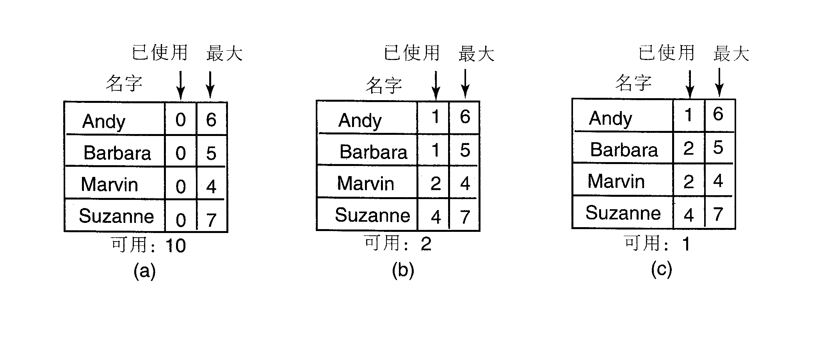
例2：判断(b)、(c)是否处安全状态？

Slide 26
例3：
如果系统中共有五个进程和A、B、C三类资源；
A类资源共有10个,B类资源共有5个,C类资源共有7个；
在时刻T₀,系统资源分配情况如下：

Slide 27
例3：
A、B、C资源总数（10,5,7）
目前已分配 总共需求 Available
A B C A B C A B C
P₀ 0 1 0 7 5 3 3 3 2
P₁ 2 0 0 3 2 2
P₂ 3 0 2 9 0 2
P₃ 2 1 1 2 2 2
P₄ 0 0 2 4 3 3
T0时刻是否处于安全状态？

Slide 28
    可以判断在时刻T₀,系统处于安全状态,因为：
    序列{P₁,P₃,P₄,P₂,P₀}能满足安全性条件

Slide 29
如在T₀之后的T₁时刻，进程P1申请资源(1,0,2)，试分配，得到新的资源状态：
process Allocation 尚需 Available
A B C A B C A B C
P₀ 0 1 0 7 4 3 2 3 0
P₁ 3 0 2 0 2 0
P₂ 3 0 2 6 0 0
P₃ 2 1 1 0 1 1
P₄ 0 0 2 4 3 1
判定新状态是否安全?

Slide 30
可找到一个进程序列{P₁,P₃,P₄,P₀,P₂}能满足安全性条件,因此可把资源分配给进程P₁;

Slide 31
利用银行家算法避免死锁
银行家拥有一笔周转资金可供多个用户周转使用，为保证安全起见，银行家规定：
  当一个用户对资金的最大需求量不超过银行家现有的资金时就可接纳该用户；
  用户可以分期贷款，但贷款的总数不能超过最大需求量；
  当银行家现有的资金不能满足用户的尚需贷款数时，对用户的贷款可推迟支付，但总能在有限时间里使用户得到所有贷款；
  客户得到所需全部贷款后，一定要在有限时间里归还所有贷款；

Slide 32
利用银行家算法避免死锁
用银行家解决资金安全的
思路避免死锁
操作系统（银行家）
操作系统管理的资源(周转资金)
进程（要求贷款的客户）
STEP1：OS当进程首次向它申请资源时，测试该进程对资源的最大需求量，如果：
系统现存的资源可以满足它的最大需求量，则按当前的申请量分配资源，否则推迟分配

Slide 33
用银行家解决资金安全
的思路避免死锁
STEP2：当进程在执行过程中继续申请资源时，OS先测试该进程已占用的资源数与本次申请的资源数之和是否已超过了该进程对资源的最大需求量，若超过，拒绝分配；
STEP3：若没有超过，则继续测试此时系统尚存的资源数是否满足该进程尚需的最大资源数，若满足则分配，若不满足，就推迟分配，等别的进程执行完毕释放出资源后再分给它；

Slide 34
利用银行家算法避免死锁的结果:
有证明：银行家算法确实能保证系统处于安全状态，但是它每次分配前都要检测每个进程对各类资源的占用和申请情况，需花费较多的时间

Slide 35
习题1
有相同类型的5个资源被4个进程共享，且每个进程最多需要2个这样的资源就可以运行完毕。试问：
该系统是否可能会由于对这种资源的竞争而产生死锁？

Slide 36
习题2
一台计算机有8台磁带机，它们由N个进程竞争使用，每个进程可能需要3台磁带机，请问：
N为多少时，系统肯定没有死锁危险？

Slide 37
习题3(1)
现有5个进程A、B、C、D、E，共享R1、R2、R3、R4四类资源，进程对资源的需求量和目前分配情况如表所示，若系统还剩余四类资源(2，6，2，1)个，请回答：
(1) 按银行家算法算出目前系统是否处于安全状态？
(2) 现在如果进程D提出申请(2,5,0,0)个资源，系统能否为它分配？

Slide 38
习题3(2)
进程 | 已占资源数 R1 R2 R3 R4 | 最大需求数 R1 R2 R3 R4
A | 3 6 2 0 | 5 6 2 0
B | 1 0 2 0 | 1 0 2 0
C | 1 0 4 0 | 5 6 6 0
D | 0 0 0 1 | 5 7 0 1
E | 5 3 4 1 | 5 3 6 2

Slide 39
习题4
设系统中有3种类型的资源（A、B、C）和5个进程P1、P2、P3、P4、P5，A资源数量17，B资源数量为5，C资源数量为20，在T0时刻系统状态见表，系统采用银行家算法实施死锁避免策略，请问：
T0时刻是否为安全状态？若是请给出安全序列。
在T0时刻若进程P2请求资源(0，3，4)，是否能实施资源分配？为什么？
在(2)基础上，若P4请求(2，0，1)，是否能实施资源分配？为什么？
在(3)基础上，若P1请求(0，2，0)，是否能实施资源分配？为什么？

Slide 40
习题4
表：T0时刻系统状态
 | 最大资源需求量 |  |  | 已分配资源数量
 | A | B | C | A | B | C
P1 | 5 | 5 | 9 | 2 | 1 | 2
P2 | 5 | 3 | 6 | 4 | 0 | 2
P3 | 4 | 0 | 11 | 4 | 0 | 5
P4 | 4 | 2 | 5 | 2 | 0 | 4
P5 | 4 | 2 | 4 | 3 | 1 | 4

Slide 41
4.2.4 死锁的检测和解除
引入“死锁的检测和解除”的原因
死锁的检测
死锁的解除

Slide 42
引入“死锁的检测和解除”的原因
“死锁的预防”和“死锁的避免”都是在分配前进行，并且在一定程度上损害了系统性能。OS解决死锁问题的另一条途径是“死锁的检测和解除”方法

Slide 43
“死锁的检测和解除”的含义
对资源的分配不加限制，只要有剩余的资源，就可把资源分给申请者
可能会出现死锁，因此，必须解决两个问题：
一：是怎样判断系统是否出现了死锁(检测)
资源分配图和死锁定理
二：是当检测到死锁时怎样解除死锁(解除)
撤销进程

Slide 44
死锁定理
系统为死锁状态的充分条件是：当且仅当系统状态的资源分配图是不可完全简化的

Slide 45
资源分配图
如Pi为进程，Rj为资源，约定：
Pi→Rj为请求边：表示进程Pi申请资源类Rj中的一个资源得不到满足而处于等待Rj类资源的状态，该有向边从进程开始指到方框的边缘，表示进程Pi申请Rj类中的一个资源

Slide 46
资源分配图
Rj→Pi为分配边：表示Rj类中的一个资源已被进程Pi占用，由于已把一个具体的资源分给了进程Pi，故该有向边从方框内的某个黑圆点出发指向进程。

Slide 47
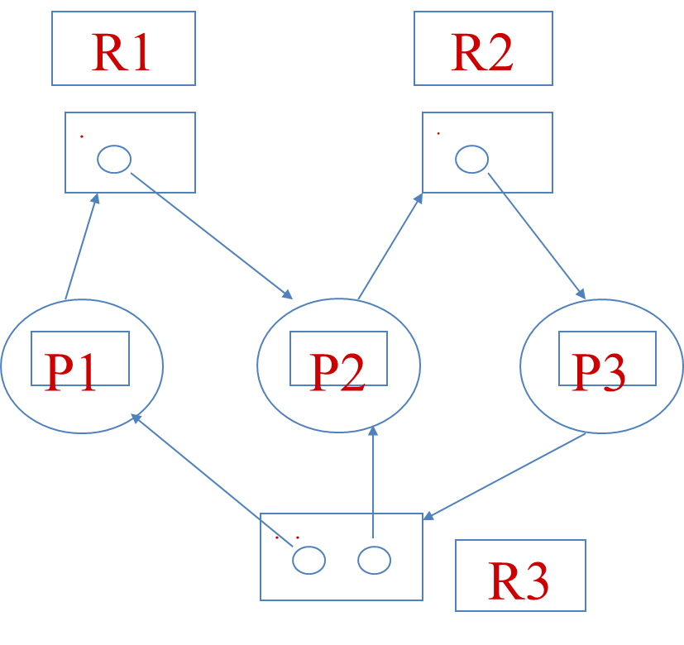
例：资源分配图1

Slide 48
P1
R1
R2
P2
P3
P4
例：资源分配图2

Slide 49
资源分配图简化方法如下：
在资源分配图中，找出一既不阻塞、又不独立的进程结点Pi，消去资源分配图中Pi所有的请求边和分配边，使之成为孤立结点；
Pi释放资源后，再找其它既不阻塞、又不独立的结点，消去其所有的请求边和分配边，使之成为孤立结点；
进行一系列简化后，如原先的资源分配图能消去所有的边，使所有进程都成为孤立结点，则称该图是可完全简化的，若不能，则称该图是不可完全简化的；

Slide 50
死锁的解除
一般采用两种方法：
资源剥夺法
当发现死锁进程后，从其它进程剥夺足够多的数量的资源给死锁进程，以解除死锁状态
撤消进程法
采用强制手段从系统中撤消一个、一部分进程，并将这些进程的资源给其它死锁的进程使用

Slide 51
死锁的解除
撤消全部进程
立即结束所有进程的执行，并重新启动操作系统。方法简单，但以前工作全部作废，损失可能很大；
撤销全部死锁进程
撤消陷于死锁的所有进程，使系统恢复到正常运行状态，但这种方法使系统付出的代价依然很大；
逐个撤销陷于死锁的进程，回收其资源，直至死锁解除；

Slide 52
死锁的解除
一般每次挑选的都是撤消那个系统花销最小的死锁进程，于是，既解除了死锁，同时，又使系统为解除死锁而投入的花销降至最低。

Slide 53
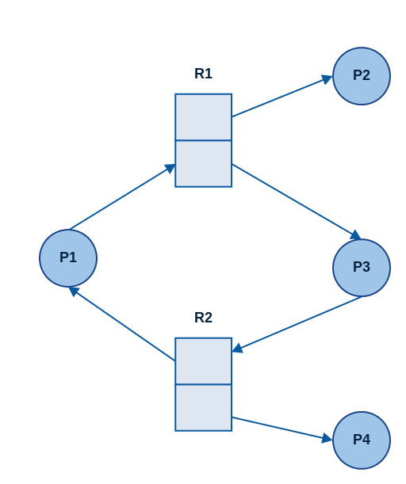
习题1

Slide 54
习题2
P1
r₁
· ·
· · ·
r₂
P2

Slide 55
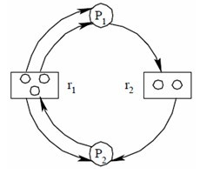
习题3

Slide 56
习题4
P1
r₁
•
• •
r₂
r₃
• •
P2
P3
•
r₄

Slide 57
习题5
R₂
P₁
. .
R₁
· ·
P₂
P₃
· · ·
R₃

Slide 58
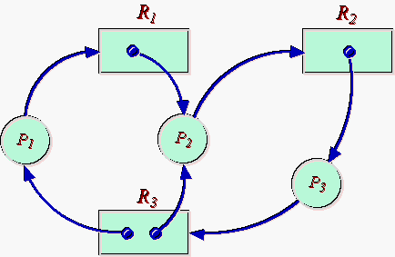
习题6

Slide 59
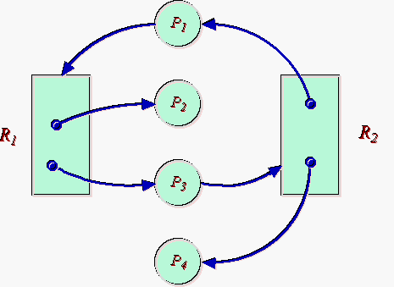
习题7

Slide 60
习题 8
P0
r₀
P1
• •
r₁
r₂
r₃
r₄
•
• •
•
•
P2
P3
P4

